Slide 1

SERVO MOTOR

Slide 2
OBJETIVOS
QUE ES UN SERVO MOTOR
CARACTERISTICAS
EJEMPLO DE USO

Slide 3

SERVO MOTOR
Es un motor eléctrico con 2 características:
Permite mantener posición que indiquemos
Permite controlar velocidad de giro

Slide 4
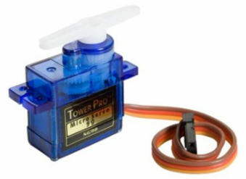
MICRO SERVO 9g SG90
Hay de varios tipos
Este gira 180 grados
Resolución 1 grado

Slide 5
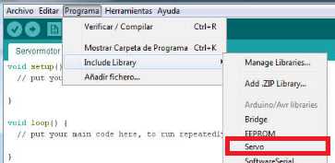
AGREGUE LIBRERIA SERVO

Slide 6
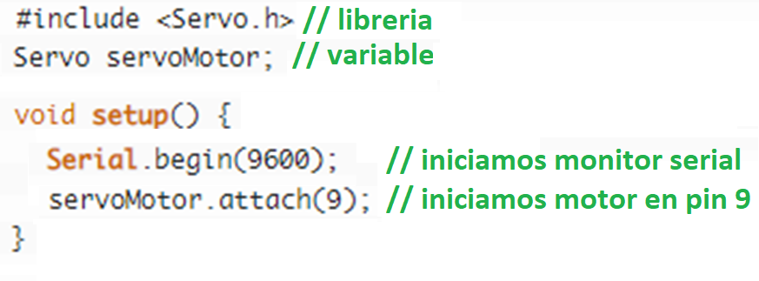

Slide 7
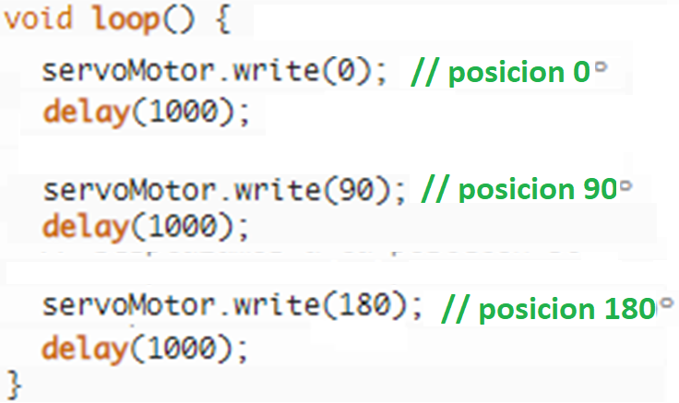
LOOP

